Slide 1



FACULTAD DE INGENIERÍA
ESCUELA ACADÉMICO PROFESIONAL DE INGENIERÍA DE SISTEMAS
PROYECTO “EDUTEC”
Autores:
Alvarez Huamaní, Izabo Rosario
Huaman Francia, Yassel Aracely
Asesor: Eric Gustavo Coronel Castillo
Aula: 104A
Turno: Mañana
Ciclo: IV

Slide 2


Introducción:
EduTec es una institución que ofrece cursos de capacitación en temas específicos sobre temas de ingeniería de software.
Este programa se denomina “Cursos de Extensión Profesional”, ya que cualquier persona puede matricularse en cualquiera de los cursos, las veces que desee, no existe ningún tipo de restricción.
EduTec requiere una aplicación que le permita gestionar su programa de cursos de extensión.

Slide 3
MODELO FISICO

Slide 4
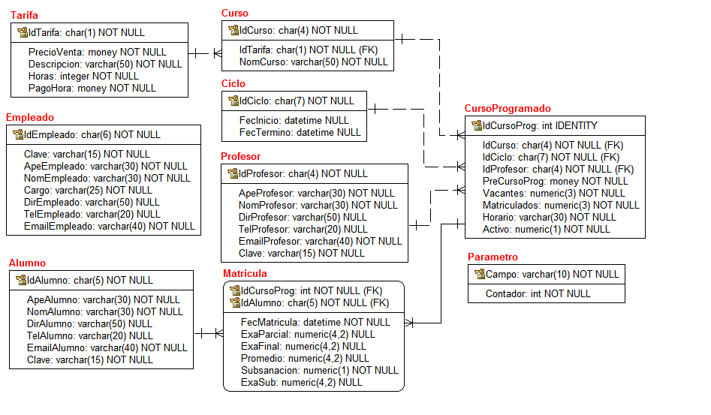

Slide 5
CASOS DE USO

Slide 6
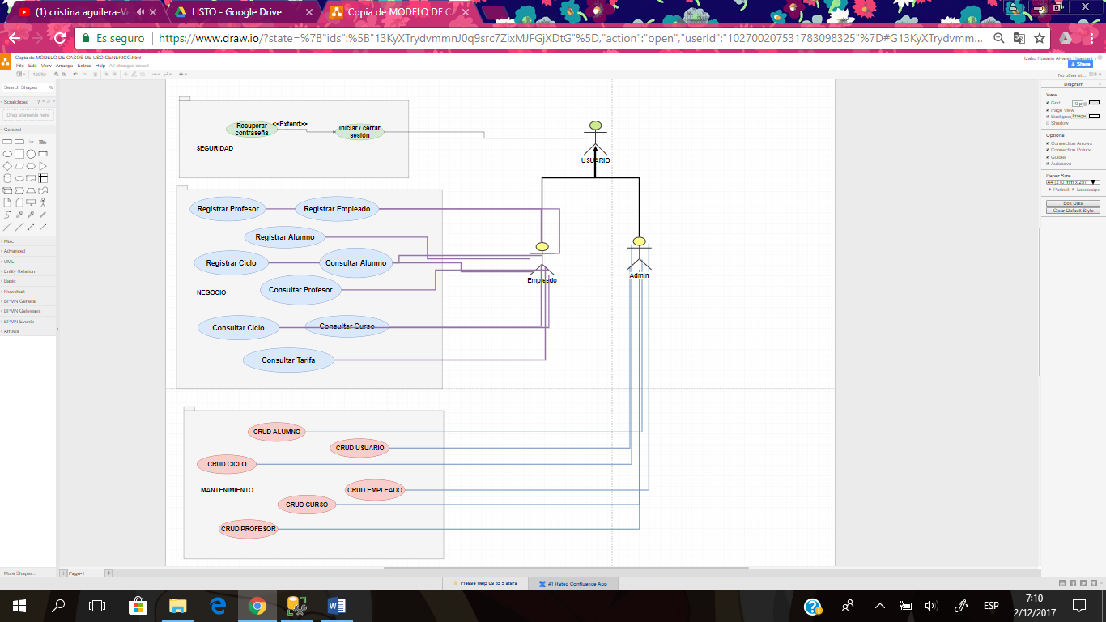

Slide 7
ESPECIFICACIÓN
DEL CASO DE USO

Slide 8
CONSULTAR ALUMNO
Nivel del Use Case: ☐ Negocio ☒ Sistema de Información
Nombre del Use Case: CU02 Consultar alumno |  |  |  | Nro. de Orden: 02
Prioridad: ☒ Alta ☐ Media ☐ Baja
Complejidad: ☒ Alta ☐ Media ☐ Baja
Tipo de Use Case: ☒ Concreto ☐ Abstracto
Descripción General | Realizará las consultas de los alumnos
Precondición | Se debe tener los datos de los alumnos
Post Condiciones | Condición de falla |  | No se ha obtenido todos los datos
 | Condición de éxito |  | Se realizó las consultas correctamente
Nivel | Primario
Actores | Principal | administrador
 | Trigger | Cuando el administrador ingresa al sistema

Slide 9
CONSULTAR ALUMNO
Flujo Básico - Descripción Detallada | Paso | Acción
 | 1 | El administrador ingresa al sistema de la institución
 | 2 | El sistema le muestra el logon
 | 3 | El administrador ingresa sus datos de usuario en el logon
 | 4 | El sistema reconoce al usuario y muestra el menú principal
 | 5 | El administrador selecciona la interfaz de consulta de alumno
 | 6 | El sistema le muestra la interfaz de consulta de alumno
 | 7 | El administrador ingresa los datos del nuevo alumno
 | 8 | El sistema le muestra las consultas

Slide 10
CONSULTAR PROFESOR
Nivel del Use Case: ☐ Negocio ☒ Sistema de Información
Nombre del Use Case: CU06 Registro de profesor |  |  | Nro. de Orden: 06
Prioridad: ☒ Alta ☐ Media ☐ Baja
Complejidad: ☒ Alta ☐ Media ☐ Baja
Tipo de Use Case: ☒ Concreto ☐ Abstracto
Descripción General | Realizará las consultas de los profesores
Precondición | Se debe tener todos los datos de cada profesor
Post Condiciones | Condición de falla | No se ha obtenido todos los datos
 | Condición de éxito | La consulta se hizo correctamente
Nivel | Primario

Slide 11
CONSULTAR PROFESOR
Actores | Principal | administrador
 | Secundario
 | Trigger | Cuando el administrador ingresa al sistema
Flujo Básico - Descripción Detallada | Paso | Acción
 | 1 | El administrador ingresa al sistema de la institución
 | 2 | El sistema le muestra el logon
 | 3 | El administrador ingresa sus datos de usuario en el logon
 | 4 | El sistema reconoce al usuario y muestra el menú principal
 | 5 | El administrador selecciona la interfaz de consulta de profesor
 | 6 | El sistema le muestra la interfaz de consulta de profesor
 | 7 | El administrador ingresa los datos del nuevo profesor
 | 8 | El sistema le muestra las consultas
Excepciones | Paso | Acción
 | 1 | Cada persona deberá tener un código distinto

Slide 12
DIAGRAMA DE
SECUENCIA

Slide 13
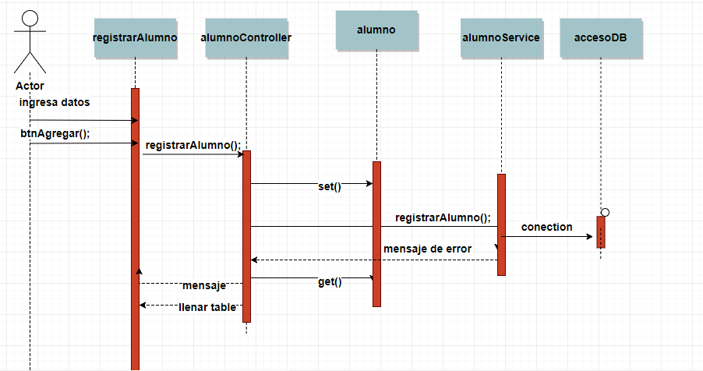
DIAGRAMA DE SECUENCIA DE REGISTRO DE ALUMNO

Slide 14
DIAGRAMA DE
ACTIVIDADES

Slide 15
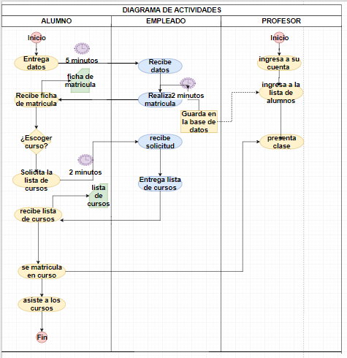

Slide 16
DIAGRAMA DE
CLASES

Slide 17
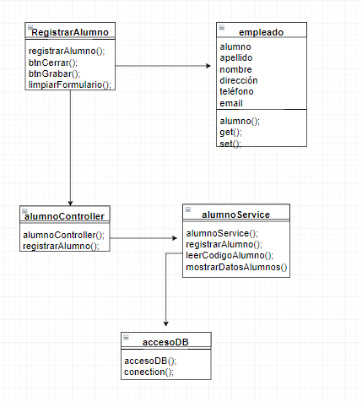
DIAGRAMA DE CLASES DE REGISTRO DE ALUMNO

Slide 18
JAVA

Slide 19
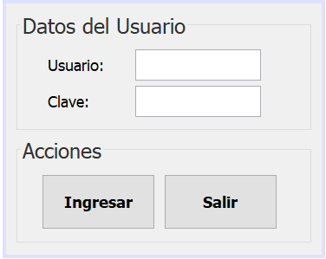
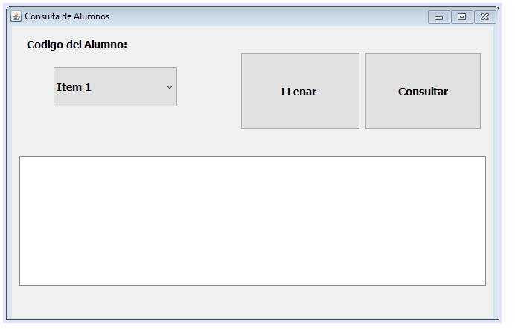
CODIGO JAVA

